Slide 1
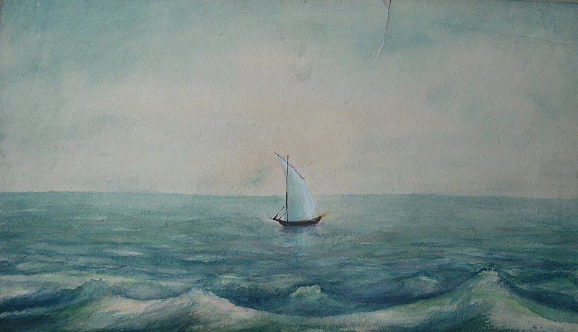

Slide 2
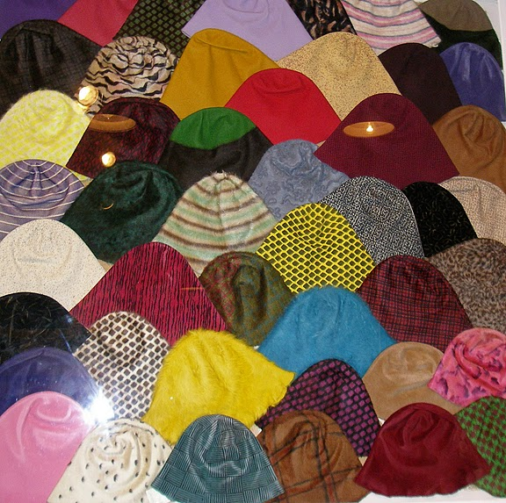
Метод «Шесть шляп мышления»

Slide 3
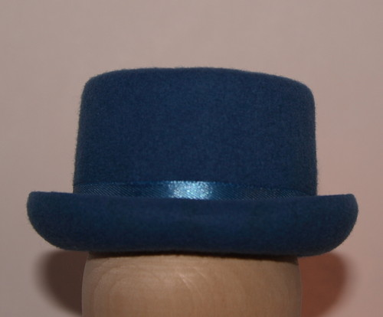
Синяя шляпа
Управление
процессом.

Slide 4
Белая шляпа
Информация

Slide 5
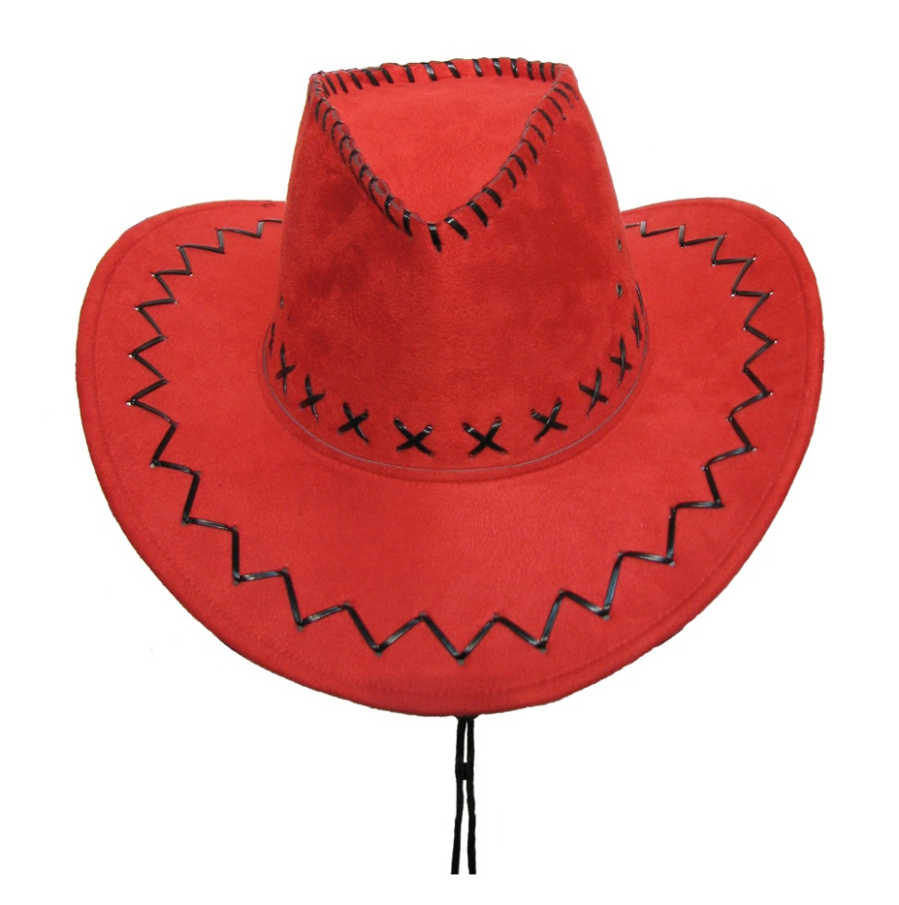
Красная шляпа
Чувства
И
интуиция

Slide 6
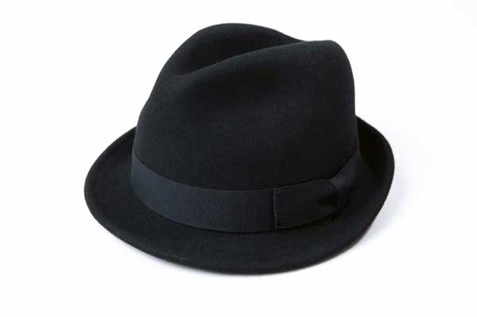
Черная шляпа
Критика
(причины
негативных
эмоций)

Slide 7
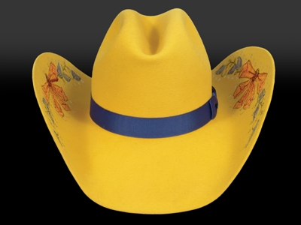
Желтая шляпа
Логический
позитив

Slide 8
Зеленая шляпа
Креативность

Slide 9
Синяя шляпа
Управление
процессом

